Slide 1
Εργαστήριο στην Κλινική Ψυχολογία
Η έρευνα στην Κλινική Ψυχολογία

Slide 2
Βασικά είδη έρευνας: ανάλογα με τον ερευνητικό σχεδιασμό
Πειραματική (αξιολόγηση παρεμβάσεων, κλινικές δοκιμές-randomized controlled trial (RCT) )
Συσχετιστική
Δημοσκόπηση
Μελέτη περίπτωσης

Slide 3
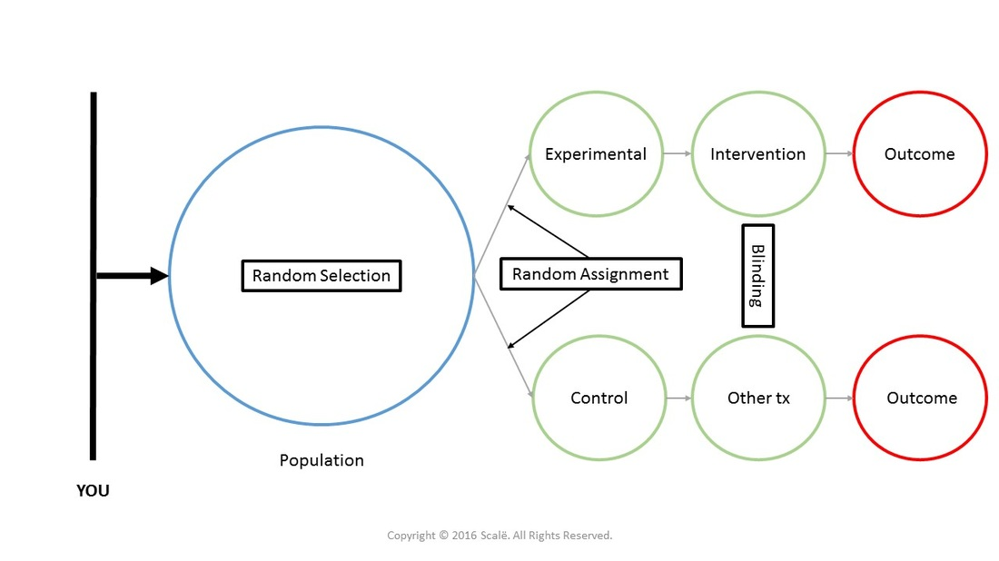

Slide 4
Βασικά είδη έρευνας: ανάλογα με το είδος των συλλεγόμενων δεδομένων
Ποσοτική
Ποιοτική
Μεικτή

Slide 5
ΠΟΣΟΤΙΚΕΣ ΕΡΕΥΝΕΣ (Εθνικό κέντρο κοινωνικών ερευνών)
Η διαδικασία διεξαγωγής μιας ποσοτικής κοινωνικής έρευνας ακολουθεί δύο διακριτά στάδια.
Το στάδιο σχεδιασμού, διατυπώνονται οι σκοποί της έρευνας και προσδιορίζονται τα ζητούμενα βάσει υποθέσεων εργασίας, ακολούθως δε επιλέγεται η μέθοδος πραγματοποίησης της και σχεδιάζεται η βήμα προς βήμα υλοποίησή της.
Το στάδιο υλοποίησης, συλλέγονται τα απαραίτητα στοιχεία, ακολουθεί η επεξεργασία και ανάλυση των δεδομένων που προκύπτουν και γίνεται η σύνθεσή τους και διατύπωση των σχετικών συμπερασμάτων

Slide 6
1. Σχεδιασμός της Έρευνας
Βασικές υποθέσεις εργασίας
1.1. Κατάρτιση Ερωτηματολογίων
Στις ποσοτικές έρευνες χρησιμοποιείται ευρύτατα η συμπλήρωση ερωτηματολόγιων, στα οποία αποτυπώνεται το περιεχόμενο των προσωπικών συνεντεύξεων που λαμβάνονται επί τούτου.
Κατάστρωση ερωτηματολόγιου από τον ερευνητή, ο οποίος αναλαμβάνει:
α) Να μετατρέψει τους σκοπούς που επιδιώκει η έρευνα σε επί μέρους ερωτήσεις.
β) Να προσαρμόσει το ερωτηματολόγιο στα πρόσωπα με τα οποία θα γίνει η συνέντευξη.
γ) Να ενημερώσει τους συνεντευκτές γι’ αυτά έτσι ώστε να μπορέσουν να εκθέσουν με σαφήνεια τις ερωτήσεις στα πρόσωπα που θα υποβληθούν στη συνέντευξη και να προδιαθέσει το ερωτώμενο πρόσωπο να μεταδώσει αυθόρμητα τις πληροφορίες που περιμένουν από αυτό

Slide 7
Οι μορφές συνέντευξης που χρησιμοποιούνται στις ποσοτικές έρευνες διακρίνονται σε δύο βασικές κατηγορίες, που είναι:
Η δομημένη συνέντευξη.
Με τον όρο αυτό εννοούμε τη συνέντευξη εκείνη όπου ο ερωτώμενος προτρέπεται στο να απαντήσει σε μια σειρά ερωτήσεων που ο αριθμός, η σειρά και το περιεχόμενο προκαθορίζεται από το έντυπο της συνέντευξης. Οι απαντήσεις καταγράφονται ή λέξη προς λέξη ή κωδικοποιημένες.
Η εντοπισμένη συνέντευξη (FOCUSED INTERVIEW),
Ο συνεντευκτής θέτει το γενικό πλαίσιο και εντοπίζει τα σημεία ιδιαίτερου ενδιαφέροντος, ούτως ώστε εκεί να εστιασθεί η ανάπτυξη του θέματος (ημι-κατευθυνόμενη συνέντευξη). Η τεχνική αυτή χρησιμοποιείται κυρίως σε πληροφοριοδότες - κλειδιά, για τους οποίους εκ των προτέρων θεωρούμε πως έχουν ιδιαίτερη γνώση επί του διερευνώμενου θέματος.
Μετά την κατάστρωση του κατάλληλου ερωτηματολογίου, γίνεται «πιλοτική έρευνα» (προ - έρευνα )για να προσδιορισθεί η λειτουργικότητα του ερωτηματολογίου και να διαμορφωθεί οριστικά η δομή του. Κατ’ αυτή την διαδικασία, σ’ ένα βαθμό γίνεται χρήση των τεχνικών της ποιοτικής προσέγγισης.
Εν συνεχεία ακολουθεί η επιλογή δείγματος από το σύνολο του πληθυσμού, στο οποίο θα πραγματοποιηθεί η επιτόπια έρευνα με τη διεξαγωγή συνεντεύξεων μέσω ερωτηματολογίων.

Slide 8
Δειγματοληψία
Συστηματική Δειγματοληψία
Δειγματοληψία κατά στρώματα
(η γεωγραφική θέση (περιφέρεια )
το είδος του οικισμού (αστικός, ημιαστικός, αγροτικός)
το φύλο
οι ηλικιακές ομάδες
η κατάσταση απασχόλησης (εργαζόμενοι ή άνεργοι)

Slide 9
2. Υλοποίηση της Έρευνας
2.1. Διεξαγωγή Επιτόπιας Έρευνας
Στην εμπειρική έρευνα η παρουσίαση της δημογραφικής δομής του ερευνώμενου πληθυσμού αποτελεί βασική αρχή, διότι τα δημογραφικά χαρακτηριστικά είναι οι βασικές ανεξάρτητες μεταβλητές με τις οποίες, συσχετιζόμενες οι στάσεις και αντιδράσεις των ερωτώμενων ως προς το ερευνώμενο αντικείμενο, καταδεικνύουν την ύπαρξη ή μη κάποιας εξάρτησης από αυτές.
Βασικά δημογραφικά χαρακτηριστικά είναι:
Φύλο
Ηλικία
Επίπεδο εκπαίδευσης
Απασχόληση (επάγγελμα, κλάδος οικ/κής δραστ/τας, θέση στο επάγγελμα)
Οικογενειακή κατάσταση
Αριθμός παιδιών
Αριθμός μελών νοικοκυριού και σχέση με τον ερωτώμενο.

Slide 10
2. Υλοποίηση της Έρευνας
2.2. Επεξεργασία Δεδομένων
Η φάση της επεξεργασίας αποτελείται από τα εξής διακεκριμένα στάδια:
έλεγχος
κωδικογράφηση
μηχανογραφική επεξεργασία

Slide 11
Έλεγχος
Ο έλεγχος φυσικά πρέπει να ασκείται σε όλη τη διάρκεια της έρευνας, για κάθε δραστηριότητα: έλεγχος της σωστής διατύπωσης των στόχων της έρευνας στο ερωτηματολόγιο, έλεγχος στη σωστή εκτύπωση των εντύπων, έλεγχος στην επιλογή των συνεντευκτών.
Ο κυρίως όμως έλεγχος αφορά την ορθή συμπλήρωση και την τήρηση των κανόνων δειγματοληψίας.

Slide 12
Κωδικογράφηση
Με τον όρο κωδικογράφηση εννοούμε την μετατροπή των απαντήσεων σε αριθμούς ή σύμβολα, δηλαδή το ποιοτικό στοιχείο (ολόκληρες φράσεις, ένα όνομα, μια κατάφαση ή άρνηση κλπ) σε ποσοτικό ή ποιοτικό-συμβολικό. Φυσικά η απάντηση μπορεί να έχει ένα ήδη αριθμό, οπότε δεν χρειάζεται μετατροπή.
Η κωδικογράφηση, λοιπόν μετατρέπει τις απαντήσεις σε μορφή κατάλληλη για μηχανογραφική επεξεργασία. Η κωδικογράφηση μπορεί να προετοιμασθεί (κατά μεγαλύτερο ή μικρότερο βαθμό) στη φάση του σχεδιασμού, με την κωδικοποίηση των προβλεπομένων απαντήσεων.
Με κωδικοποίηση εννοούμε την πρόβλεψη των δυνατών κατηγοριών απάντησης σε κάθε ερώτηση. Σ’ αυτήν την περίπτωση οι απαντήσεις είναι προκωδικογραφημένες και οι ερωτήσεις χαρακτηρίζονται «κλειστές» ενώ αντίθετα στις «ανοιχτές» ερωτήσεις δεν υπάρχει πρόβλεψη απάντησης (δεν είναι προκωδικογραφημένες). Τότε, εκ των υστέρων, οι απαντήσεις ομαδοποιούνται κατά κατηγορίες, χαρακτηρίζονται με κωδικούς οι ομάδες απαντήσεων και κωδικογραφούνται

Slide 13
Εισαγωγή Στοιχείων στον Ηλεκτρονικό Υπολογιστή Η/Υ
Στατιστική Επεξεργασία των Δεδομένων

Slide 14
Στατιστική Επεξεργασία των Δεδομένων
Συχνότητες
Στις συχνότητες βλέπουμε με μια πρώτη ματιά το πως κατανέμονται τα δεδομένα μας. Είναι κατάλληλες για ορισμένο τύπο στοιχείων. Κυρίως όταν τα στοιχεία είναι ομαδοποιημένα σε λίγες μεγάλες κατηγορίες π.χ. για το φύλο των καθηγητών (τόσοι άνδρες, τόσες γυναίκες), για την Ομάδα Ηλικιών. Δεν είναι κατάλληλες για στοιχεία που έχουν μια συνεχή σειρά π.χ. το έτος γέννησης κάθε καθηγητή.
Πινακοποίηση
Οι πιο απλές διασταυρώσεις μεταξύ δύο ή περισσοτέρων μεταβλητών παρουσιάζονται συνήθως με τη μορφή πινάκων, όπου στον οριζόντιο άξονα είναι η μια μεταβλητή και στον κάθετο η άλλη. Και σε αυτήν την περίπτωση η διασταύρωση έχει νόημα όταν οι μεταβλητές είναι ομαδοποιημένες σε λίγες κατηγορίες.

Slide 15
Παλινδρόμηση
Η διαδικασία αυτή εκτιμά την σχέση μεταξύ δύο μεταβλητών. Αν συσχετίσουμε π.χ. την μεταβλητή «μισθό» με τη μεταβλητή «χρόνια προϋπηρεσίας» ενός καθηγητή είναι πολύ πιθανόν να βρούμε ότι υπάρχει μια πολύ ισχυρή θετική σχέση μεταξύ των δύο μεταβλητών (δηλ. ο μισθός να αυξάνει με τα χρόνια προϋπηρεσίας). Τη διαδικασία αυτή μπορεί να θέλουμε να την εφαρμόσουμε για να ελέγξουμε το κατά πόσο σχετίζεται η απόδοση ενός μαθητή με το μορφωτικό επίπεδο των γονιών του κτλ.
Γραφικά και Διαγράμματα
Μια εικόνα μιλά όσο χίλιες λέξεις και μια από τις απαραίτητες πλέον λειτουργίες των Στατιστικών Πακέτων είναι η δημιουργία γραφικών. Η γραφική απεικόνιση των στοιχείων είναι ένα βοηθητικό μέσο για την συναγωγή γενικών συμπερασμάτων από πίνακες που μπορεί να είναι πολύ πολύπλοκοι. Τα συνηθέστερα γραφικά που χρησιμοποιούμε είναι το διάγραμμα, οι στήλες και οι πίτες.
Το γραμμικό διάγραμμα χρησιμοποιείται συνήθως για μη ομαδοποιημένα στοιχεία, οι στήλες για δεδομένα που είναι ομαδοποιημένα σε αρκετές κατηγορίες, ενώ οι πίτες για δεδομένα ομαδοποιημένα σε πολύ λίγες κατηγορίες.

Slide 16
Ποιοτικές μέθοδοι: μέσα συλλογής δεδομένων
Συνέντευξη
Παρατήρηση

Slide 17
Συνέντευξη
Προσαρμοστικότητα
Περιορισμοί
Υποκειμενική τεχνική/Προκατάληψη
Διατύπωση ερώτησης
Πλούσιο υλικό
«Μια συζήτηση ανάμεσα στον συνεντευκτή και τον συνεντευξιαζόμενο με σκοπό την απόσπαση συγκεκριμένων πληροφοριών από τον συνεντευξιαζόμενο».

Slide 18
Συνέντευξη
Επιλογή κατάλληλων λέξεων
Γλώσσα κατανοητή
Όχι καθοδηγητικές, υποθετικές ή προσβλητικές ερωτήσεις
Προετοιμασία θεμάτων
Σημαντική η σειρά των ερωτήσεων

Slide 19
Τύπος συνέντευξης
Δομημένη
Ημι-δομημένη
Αδόμητη

Slide 20
Συνέντευξη
Μαγνητοφώνηση
Χρόνος, τόπος και τρόπος διεξαγωγής συνέντευξης
Χρονοβόρες
Σημειώσεις

Slide 21
Ανάλυση περιεχομένου
Η ανάλυση περιεχομένου περιλαμβάνει την κωδικοποίηση των λεγομένων των ατόμων σε κλειστές κατηγορίες, που συνοψίζουν και συστηματοποιούν τα δεδομένα.
Η κωδικοποίηση των δεδομένων είτε προκύπτει από τα ίδια τα δεδομένα (emergent coding) είτε υπάρχουν προκαθορισμένες κατηγορίες βασισμένες σε μια συγκεκριμένη θεωρία (a priori coding).
«Ειδικότερα, δύο ερευνητές διάβασαν προσεκτικά το υλικό και ξεχώρισαν ορισμένα στοιχεία, διαμορφώνοντας έναν κατάλογο. Στη συνέχεια, οι ερευνητές συνέκριναν τις σημειώσεις τους και συνταίριαξαν τις διαφορές που υπήρχαν στο αρχικό υλικό. Έπειτα, οι ερευνητές χρησιμοποίησαν τον τελικό κατάλογο στοιχείων για να κάνουν ξεχωριστά την κωδικοποίηση. Στο τέλος ελέγχθηκε η αξιοπιστία των δεδομένων (η ο βαθμός συμφωνίας ήταν 97%). Τη βασική κωδικοποίηση ακολούθησε η ανάδειξη των υποκατηγοριών με τον ίδιο ακριβώς τρόπο (Smith, 2003).»

Slide 22
Παρατήρηση
Χρήσιμη για να δούμε εάν οι άνθρωποι κάνουν αυτό που λένε ότι κάνουν και εάν συμπεριφέρονται με τον τρόπο που ισχυρίζονται ότι συμπεριφέρονται.
Συμμετοχική
Μη συμμετοχική

Slide 23
Παρατήρηση: Καταγραφή και ανάλυση
Τι μας ενδιαφέρει να καταγράψουμε;
Περιεχόμενό ή διαδικασία
Αλληλεπίδραση μεταξύ ατόμων
Μια συγκεκριμένη πτυχή π.χ. μια τεχνική εξέτασης
Βίντεο και μαγνωτοφώνηση

Slide 24
Συστήματα παρατήρησης
Bales: Παρατήρηση στην ομάδα. Σημειώσεις κάτω από δώδεκα επικεφαλίδες πιθανών συμπεριφορών
Flanders: δέκα κατηγορίες συμπεριφοράς δασκάλου-μαθητή

